Slide 1
Основы практического использования нейронных сетей. Лекция 8. Рекуррентные нейронные сети.
Дмитрий Буряк.
к.ф.-м.н.
dyb04@yandex.ru

Slide 2
Решаемые задач
Обработка данных, составленных в последовательности.
Распознавание речи (речь-в-текст)
Генерация речи (текст-в-речь)
Перевод с одного языка на другой
Предсказание биржевых индексов
Составление описаний изображений (изображение-в-текст)
https://github.com/danieljl/keras-image-captioning

Slide 3
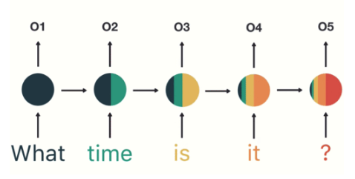
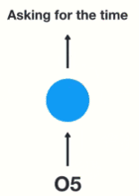
Структура рекуррентного нейрона
Введение обратной связи для передачи информации о предшествующих входах (состояние нейрона).
Соответствует многослойному персептрону, каждый слой имеет собственный вход, разделяемые веса.
Вычисление признакового представления входной последовательности (рекуррентные слои) → классификация (персептрон)
Обучение – back-propagation through time.
https://towardsdatascience.com/illustrated-guide-to-recurrent-neural-networks-79e5eb8049c9

Slide 4
Back-propagation through time
Дано: последовательности входов и заданных выходов сети.
Шаг алгоритма BPTT:
«Развернуть» сеть и вычислить последовательность выходов
Вычислить функцию ошибку для всех выходов
Обновить веса, выполнив обратный проход.
Вычислительно сложный для длинных последовательностей.
Шаг алгоритма Truncated BPTT, входная последовательность длины K1:
«Развернуть» сеть и вычислить последовательность выходов для К2 входов
Вычислить функцию ошибку для всех выходов
Обновить веса, выполнив обратный проход.
Подбор значений К1 и К2.

Slide 5
Проблема исчезающего градиента
Уменьшение значения градиента от слоя к слою.
Проблема для многослойных сетей → для рекуррентных тоже.
Ранние слои отвечают за обработку начальных элементов последовательности → малые значения градиента, небольшая коррекция весов.
«Забывание» долгосрочных зависимостей.
Влияние первых слов в последовательности на выход последнего нейрона стремится к 0
https://towardsdatascience.com/illustrated-guide-to-recurrent-neural-networks-79e5eb8049c9

Slide 6
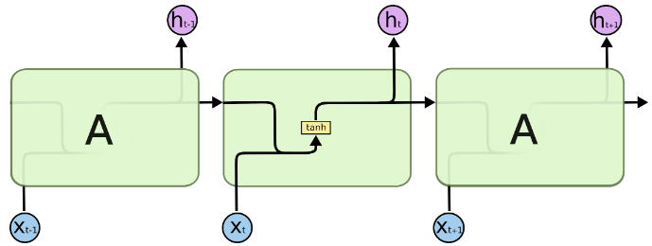
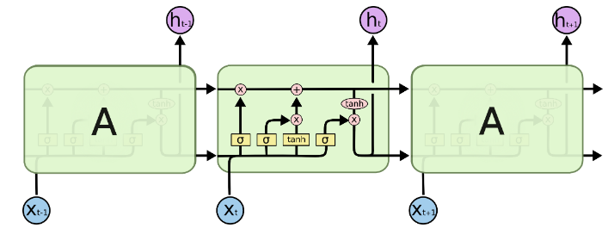
LSTM нейрон
LSTM – Long Short Term Memory.
Разработан для запоминания долгосрочных зависимостей.
слой НС
поэлементная
операция
передача
данных
конкатенация
копирование
https://colah.github.io/posts/2015-08-Understanding-LSTMs/

Slide 7
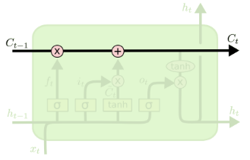
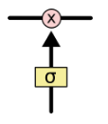
Состояние и вентили (gates)
Вектор состояния сохраняет контекст (временные зависимости).
Gate (вентиль) контролирует добавление и удаление информации из вектора состояния.
Выход вентиля формируется сигмоидой.
Типы вентилей: добавление информации (input gate), забывание информации (forget gate), формирование выхода LSTM нейрона (output gate).
https://colah.github.io/posts/2015-08-Understanding-LSTMs/

Slide 8
Forget gate
Forget gate – вентиль для контроля «забывания» информации в векторе состояний.
https://colah.github.io/posts/2015-08-Understanding-LSTMs/

Slide 9
Input gate
Input gate – вентиль для определения, в каком виде входная информация в текущий момент времени войдет в вектор состояния.
https://colah.github.io/posts/2015-08-Understanding-LSTMs/

Slide 10
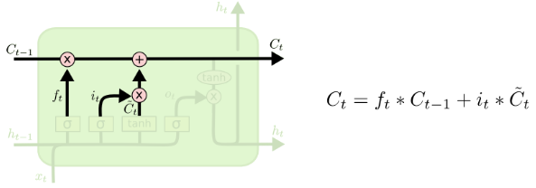
Обновление вектора состояния
Вектор состояний в текущий момент времени – линейная комбинация его предыдущего варианта и нового кандидата, полученного по входной информации.
https://colah.github.io/posts/2015-08-Understanding-LSTMs/

Slide 11
Выходное значение
Выходное значение определяется выходом традиционного полносвязанного слоя, умноженного на преобразованный вектор состояний.
https://colah.github.io/posts/2015-08-Understanding-LSTMs/

Slide 12
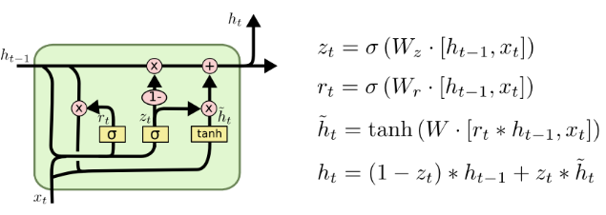
Gate Recurrent Unit
Gate Recurrent Unit (GRU) – упрощенный вариант LSTM нейрона.
Уменьшено число вентилей.
Совмещение вектора состояний и выхода нейрона.
https://colah.github.io/posts/2015-08-Understanding-LSTMs/

Slide 13
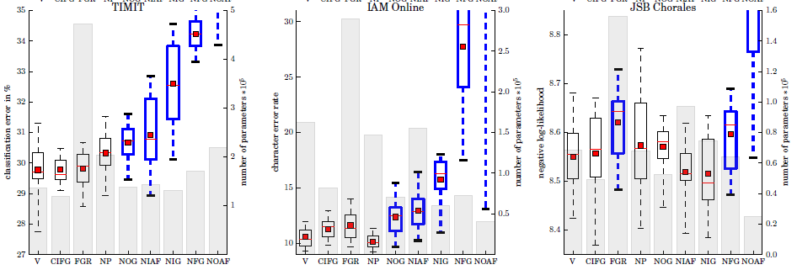
Сравнение рекуррентных нейронов
Сравнение различных конфигураций LSTM нейрона: отключение вентилей, исключение нелинейных функций активации, отказ от поэлементного умножения. Одна из конфигураций реализует GRU (CIFG).
3 тестовые задачи: распознавание речи (TIMIT), распознавание рукописных предложений (IAM online), предсказание мелодии (JSB Chorales, Бах).
Ни одна из конфигураций не является абсолютно лучшей. Ряд вариантов вычислительно более эффективные.
https://arxiv.org/pdf/1503.04069.pdf

Slide 14
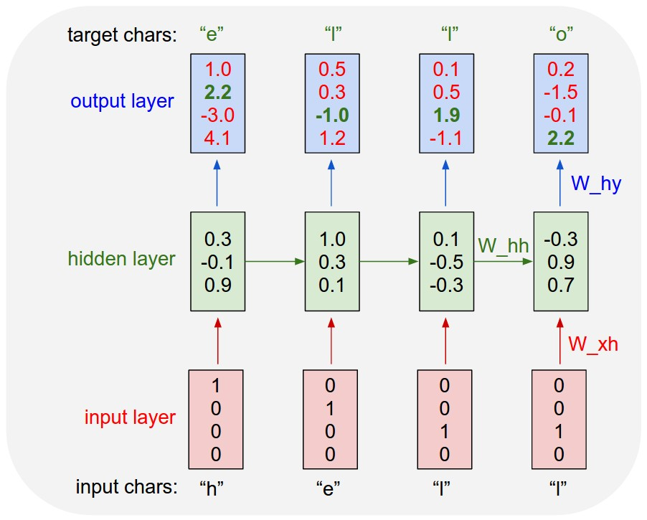
Пример построения
Задача: посимвольная генерация слов. Алфавит: 4 буквы (h, e, l, o).
Архитектура: Вход – 4-мерный бинарный вектор (1-из-k). Внутренний слой – 3 рекуррентных нейрона Выход – 4-мерный вектор (уверенность появления буквы).
Обучение: генерация слова “hello”
http://karpathy.github.io/2015/05/21/rnn-effectiveness/

Slide 15
Примеры генераторов текста
Задача: генерация текста
Архитектура: Вход – текущее слово: бинарный вектор (1-из-k). Внутренний слой – 3 слоя по 512 LSTM нейронов Выход – вектор степени уверенность появления слова из словаря.
Обучение: набор текстов.
Примеры генераторов: - произведения Шекспира - учебник по алгебраической геометрии - исходный код Линукса
http://karpathy.github.io/2015/05/21/rnn-effectiveness/

Slide 16
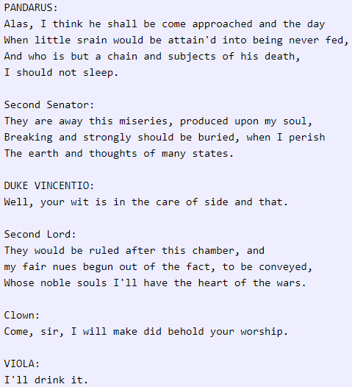
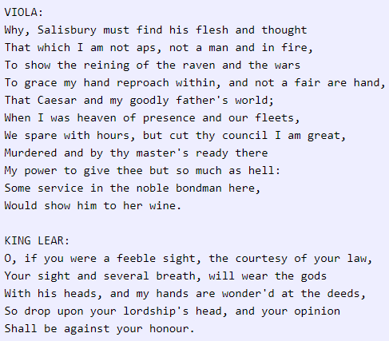
Генератор «произведений» Шекспира
Обучающая выборка – все произведения Шекспира (4.4Мб)
http://karpathy.github.io/2015/05/21/rnn-effectiveness/

Slide 17
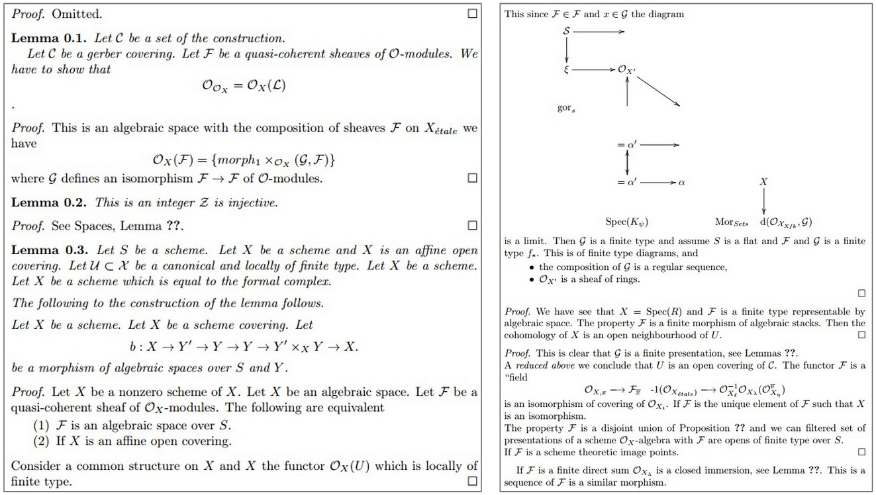
Генератор «алгебраическая геометрия»
Обучающая выборка – учебник по алгебраической геометрии в Latex.
http://karpathy.github.io/2015/05/21/rnn-effectiveness/

Slide 18
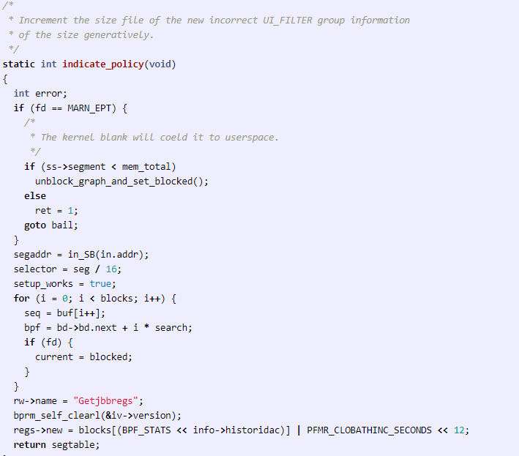
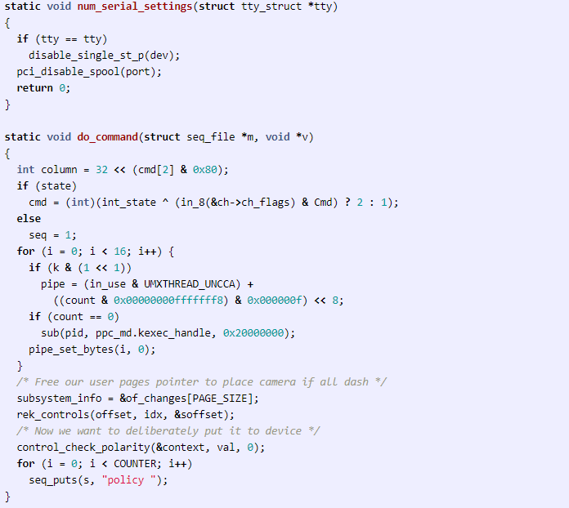
Генератор «С код»
Обучающая выборка - исходный С код Линукса (474Мб).
http://karpathy.github.io/2015/05/21/rnn-effectiveness/

Slide 19
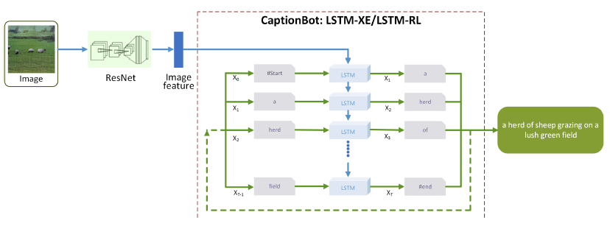
Составление описания изображения
Задача: генерация словесного описания изображения (Image captioning).
Вход: изображение
Выход: вектор «вероятностей» появления каждого слова из словаря
Q. Huang, et al., Turbo Learning for CaptionBot and DrawingBot, 2018

Slide 20
Вопросы
Одна из основных причин низкой эффективности обычных рекуррентных сетей?
Основные элементы LSTM нейрона?
Отличие GRU нейрона от LSTM нейрона?

